Slide 1



自定义打印功能设计说明
—— 基于低代码平台实现
技术一部 · 司仲夏
2023年05月
1

Slide 2
目 录
01
整体打印流程设计
02
自定义打印模板设计
03
元数据配置与数据赋值
04
模板打印示例展示

Slide 3
整体打印流程
自定义打印是以低代码平台为基础，通过配置低代码元数据及其之间的关系，结合自定义的模板样式设计，进行数据查询、渲染和打印。
系统
定义业务打印模板类型
设计系统打印模板
配置系统默认打印模板
根据业务打印需求，定义打印模板类型，确认打印元数据类型
根据模板类型，确认表格还是标签样式，配置主元数据及关联关系，设计模板排版样式等
在进行数据打印时，需要根据模板类型选择一个模板进行打印，在企业未拉取系统模板或企业工厂未配置默认打印模板时使用系统配置的默认模板
企业
同步系统模板
配置企业/工厂默认打印模板
打印业务数据
如若优化更改设计模板或变更工厂默认模板，则先需要同步系统模板数据
企业可针对工厂级别进行配置默认打印模板，在进行业务数据打印时，优先选择工厂配置的默认模板
在业务列表页面，选择具体的业务数据进行打印
Notes:
自定义打印是以低代码平台为基础，通过配置低代码元数据及其之间的关系，结合自定义的模板样式设计，进行数据查询、渲染和打印。

Slide 4
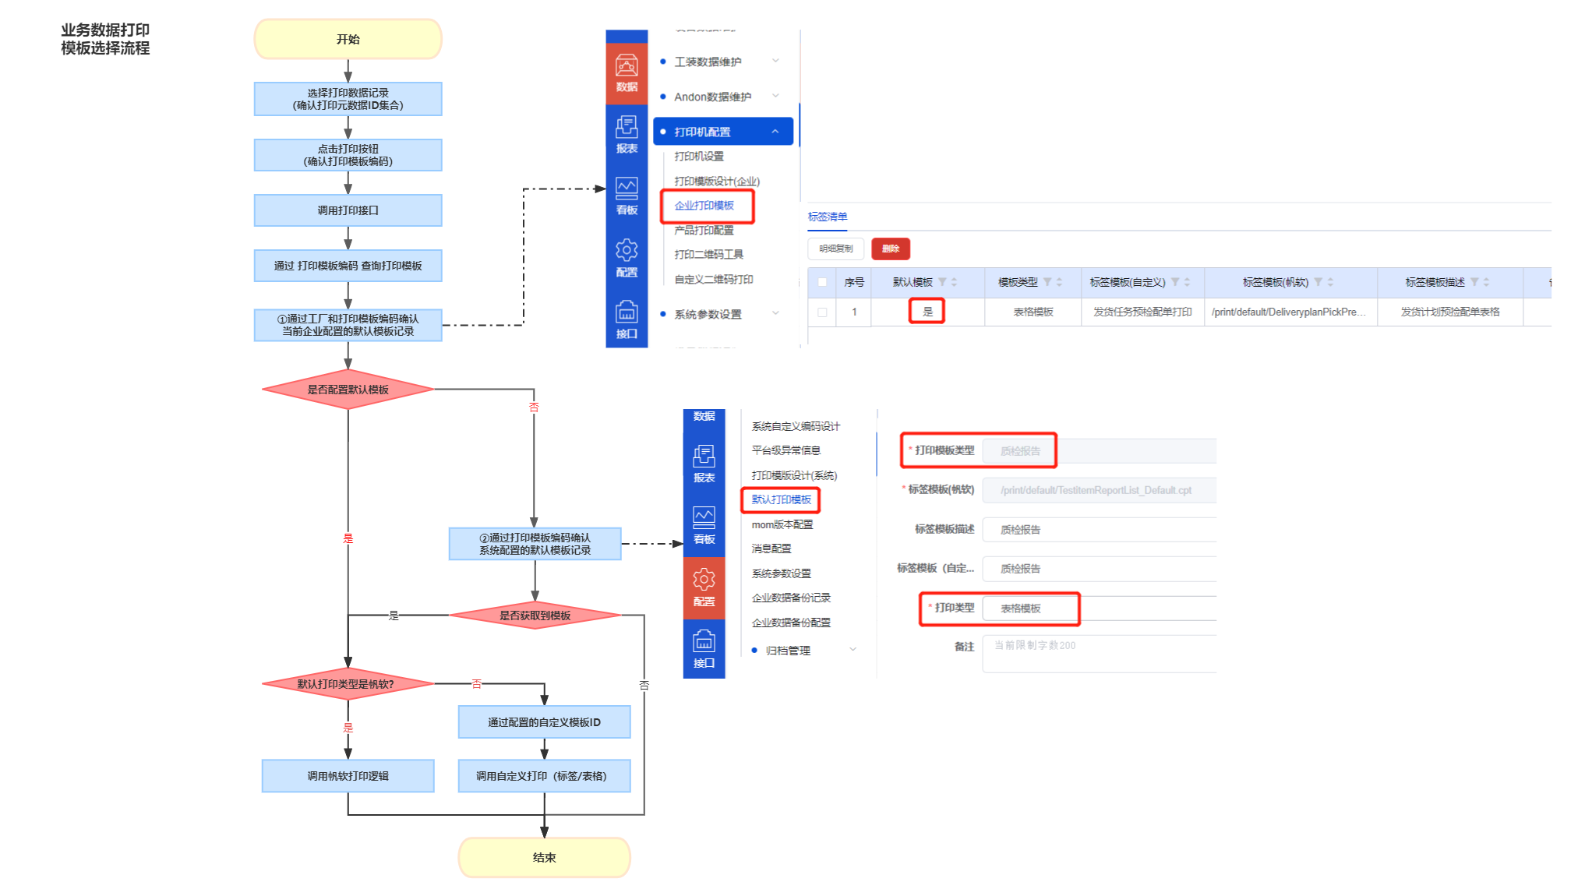

Slide 5
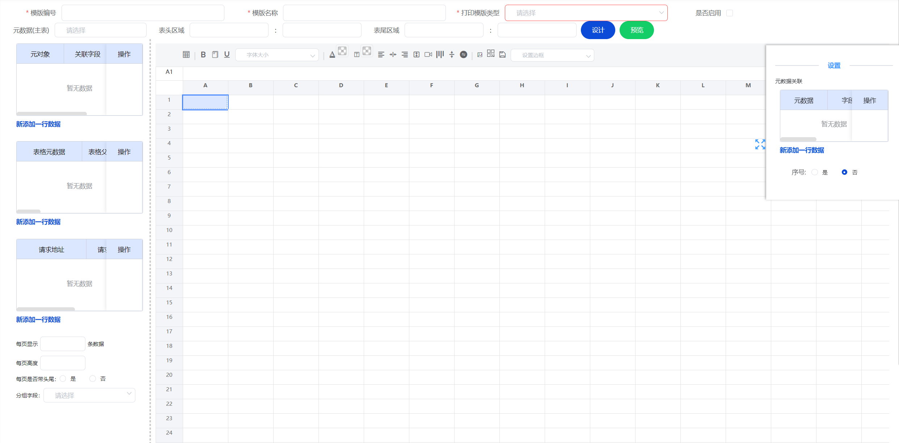
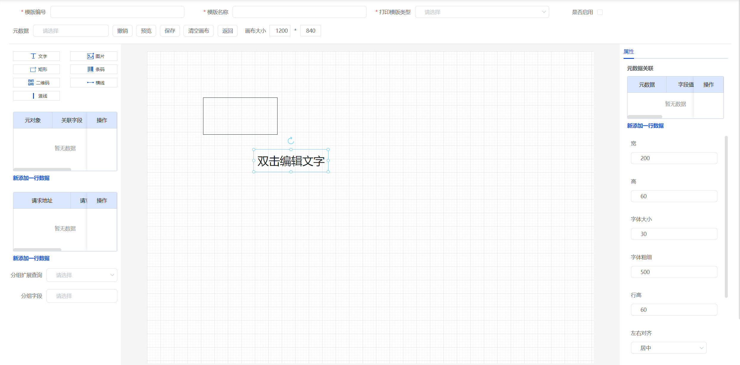
自定义打印模板设计
—— 模板展现形式
表格
标签
基于Excel表格进行模板设计
基于Canvas画布进行模板设计
5

Slide 6
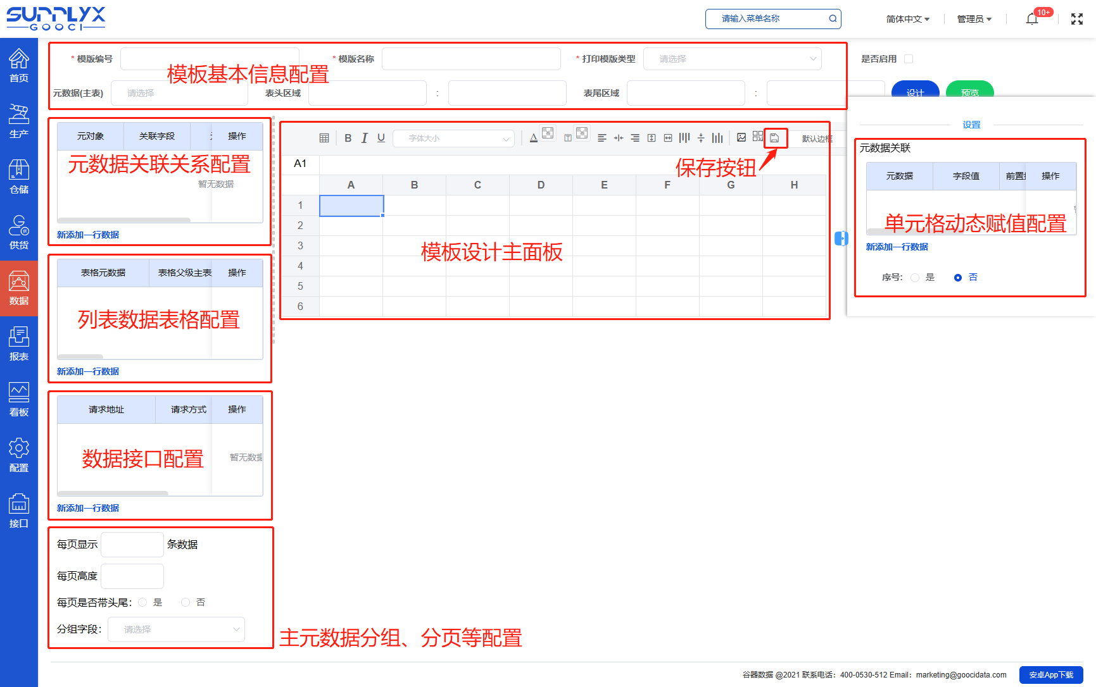
基于表格的模板设计
表格模板设计页面布局说明

Slide 7
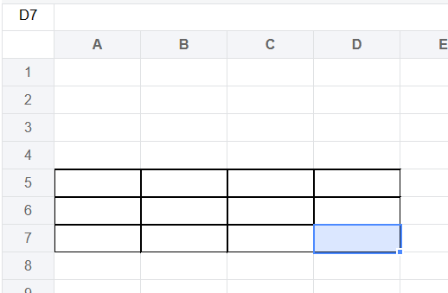
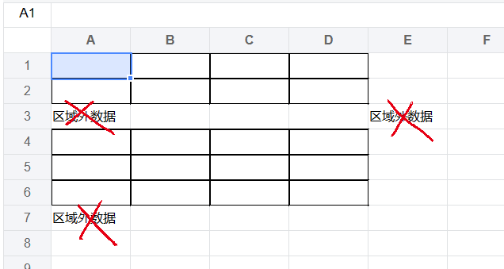
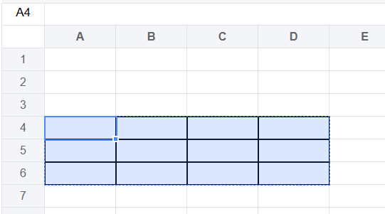
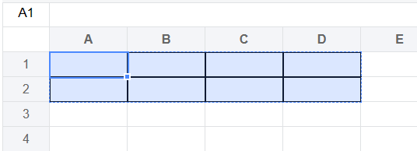

基于表格的模板设计
表格模板有效区域说明
并不是在模板中填充或配置的数据都会被打印出来
单元格必须在配置的模板表头区域、模板表尾区域和列表表格区域内才会被渲染打印
表头区域
表尾区域
表体区域

Slide 8
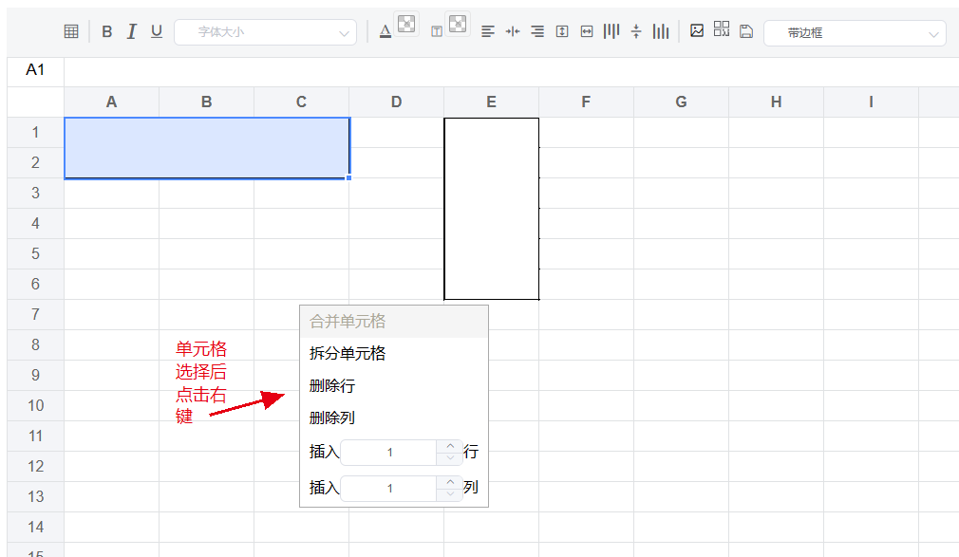
基于表格的模板设计
表格模板基础单元格设置

Slide 9
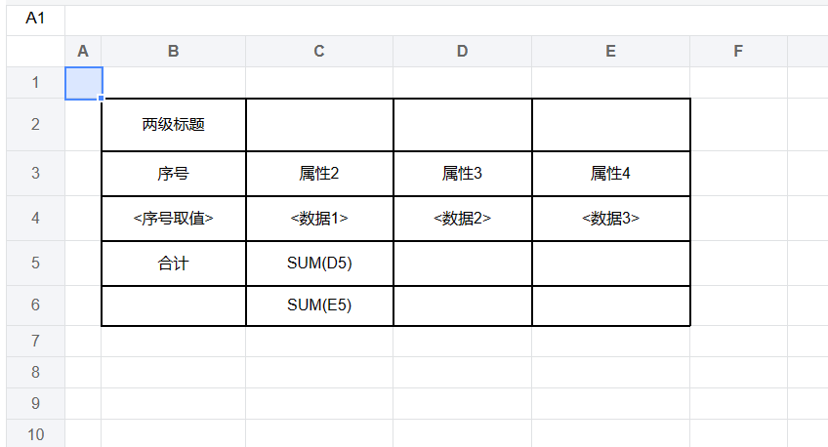
基于表格的模板设计
表格模板列表展现形式基本组成
表体区域
标题行区域
数据行区域
合计行区域
区域起始单元格：B2
区域起始单元格：B2
区域起始单元格：B4
区域起始单元格：B5
区域结束单元格：E6
区域结束单元格：E3
区域结束单元格：E4
区域结束单元格：E6

Slide 10
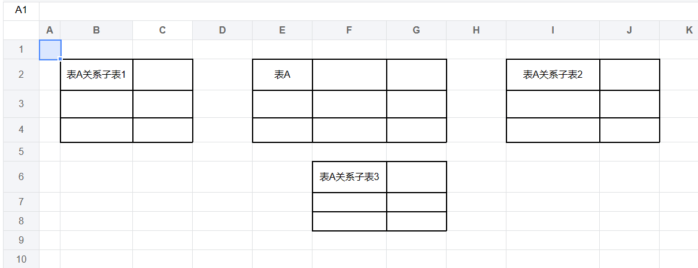
基于表格的模板设计
表格模板列表子表配置
左子表
主表
右子表
内嵌子表
一个表格配置多个子表，子表可以配置在主表的左侧、右侧和内部位置。子表位置是以表格中标题行的位置定义来确定的，主子表标题行在同行时（底部对齐），如果子表表格结束位置小于主表的开始位置，则在主表的左侧，否则在主表的右侧。通过配置“表格父级主表元数据”属性来定义子表属于哪个主表。
Notes:
一个列表表格可以配置多个子表，子表可以配置在主表的左侧、右侧和内部下方位置。子表位置是以表格中标题行的位置定义来确定的，主子表标题行在同行时（底部对齐），如果子表表格结束位置小于主表的开始位置，则在主表的左侧，否则在主表的右侧。通过配置“表格父级主表元数据”属性来定义子表属于哪个主表。

Slide 11
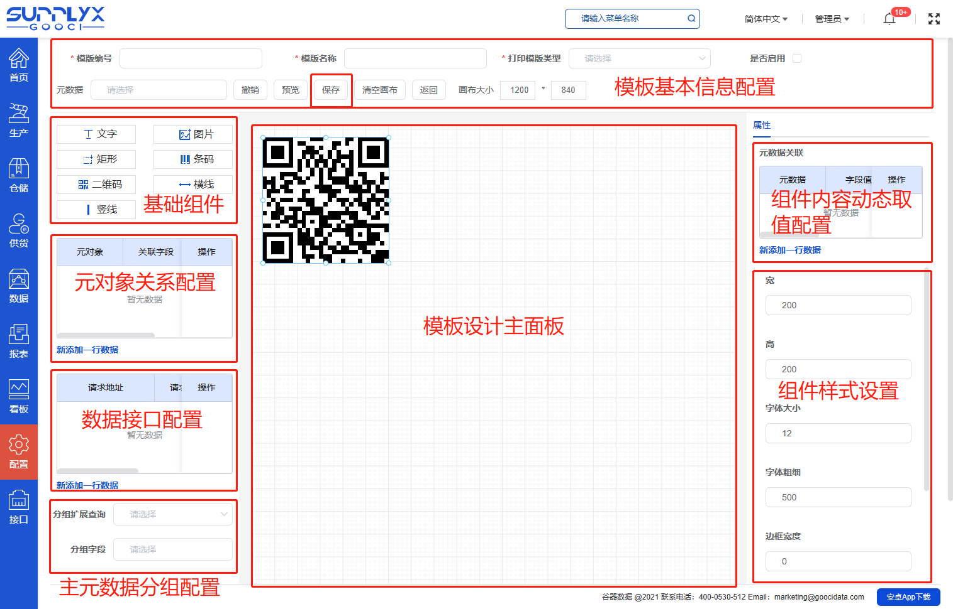
基于标签的模板设计
标签模板设计页面布局说明
Notes:
标签设计要比表格要简洁一些，没有复杂的列表数据格式渲染，标签设计所见及所得

Slide 12
模板设计的一些待优化的事项
数据行行高自适应问题
标签组件层级问题
表格模板存储量大的问题
文字内容宽度自适应问题
标签组件超出画布范围问题
文字字体及样式问题
标签文字内容垂直居中问题
Notes:
30*30 = 900行记录

Slide 13
数据配置
—— 数据获取来源
自定义接口
当无法通过配置元数据或元数据关联关系较复杂时使用接口进行数据返回
元数据配置
系统数据
以主元数据为入口，通过配置关联关系进行查询
展示登录用户的基础系统数据
基于Excel表格进行模板设计
基于Canvas画布进行模板设计

Slide 14
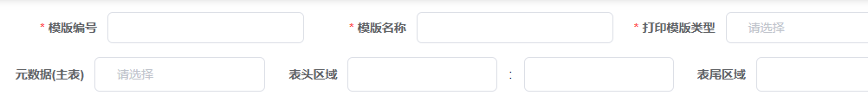
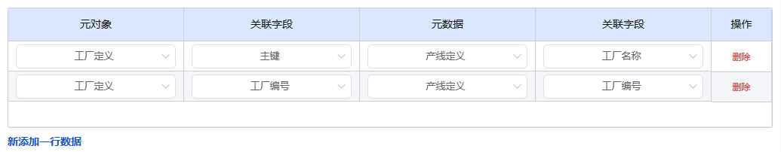
元数据配置
配置模板时，除了要选择对应的<打印模板类型>外，还要定义当前模板数据来源<元数据>。
1. 主元数据配置
表格模板
标签模板
外键关联字段，具体关联关系需根据元数据字段定义进行配置
2. 元数据关联配置
元对象必须时主元数据或者已经关联的元数据。

Slide 15
元数据配置
元数据关联配置说明
所有数据查询入口均是以主元数据和主元数据记录ID集合开始的。
元对象必须时主元数据或者已经关联的元数据。
字段关联及查询方式
单个关联字段
多个关联字段
多路径目标元数据
一般为主键ID进行外键关联
（场景）通过工厂ID字段查询工厂下所有产线记录
一般为非主键ID进行外键关联
（假设场景）通过班级ID字段和科目ID字段查询当前班级所教科目的任课教师记录
当最终关联的元数据记录来源多种情况
（假设场景）通过用户ID字段查询线上和线下所有订单记录
工厂 | ID | 产线 | 工厂ID
班级科目 | 班级ID | 教科班 | 班级ID
用户 | ID | 线上订单 | 用户ID
班级科目 | 科目ID | 教科班 | 科目ID
用户 | ID | 线下订单 | 用户ID
线下订单 | 订单ID | 订单 | ID
线上订单 | 订单ID | 订单 | ID

Slide 16
元数据配置
元数据分组配置说明
在进行数据打印时，当选择多条主元数据记录时，可对主元数据进行分组配置。
数据分组示例：
订单编号 | 订单来源 | 其他字段...
202305001 | 线上 | ...
202305002 | 线下 | ...
202305003 | 线上 | ...
202305004 | 线下 | ...
订单来源 | 订单编号 | 其他字段...
线上 | 202305001 | ...
 | 202305003 | ...
线下 | 202305002 | ...
 | 202305004 | ...
按订单来源分组
说明：通过订单来源分组后，订单号001和003将会打印在一起（但如果是表格打印，且配置列表分页，每页1条时，分组后的两条数据会打印在两页，但在进行记录聚合数据统计时，这两条数据会统计在一起）。

Slide 17
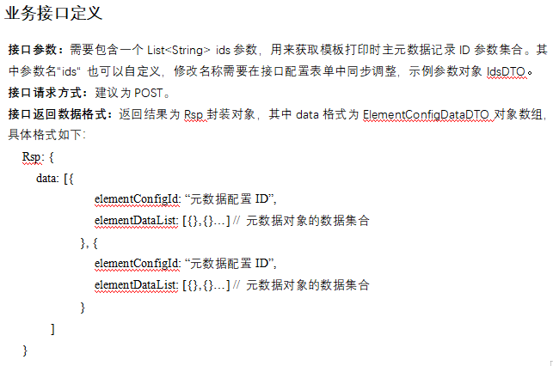
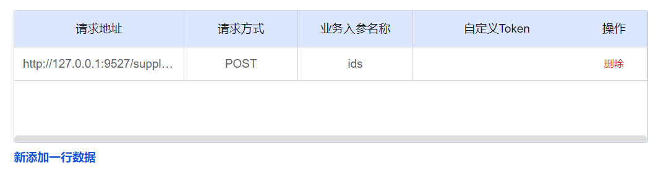
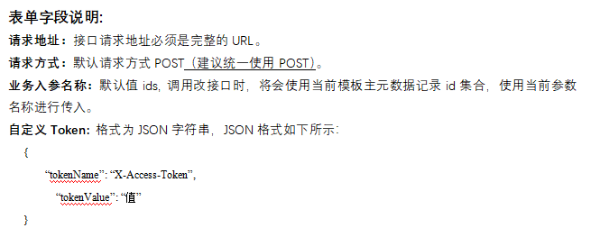
自定义接口
模板设计页面中定义接口地址，每个模板可以配置多个接口地址。接口定义表单如下：
接口定义，详见接口设计文档。
注意事项
1. 如果返回的数据存在非模板主元数据记录时，也需要配置元数据之间的关系，才能获取到数据；
2. 接口返回的数据均为元数据记录，不存在或没有找到符合要求的元数据需要先在低代码平台进行创建。

Slide 18
系统数据
取值标识 | 标识说明
$loginUser$ | 展示当前登录用户的姓名
$loginAccount$ | 展示当前登录用户账号
$loginEnterNo$ | 展示当前登录企业编码
$loginEnterName$ | 展示当前登录企业名称
$loginEnterShortName$ | 展示当前登录企业名称简称
$currentTime$ | 展示当前时间，默认时间格式：yyyy/MM/dd HH:mm:ss
$currentDate$ | 展示当前日期，默认日期格式：yyyy-MM-dd
$currentOnlyTime$ | 展示当前时间点，默认日期格式：HH:mm:ss
. . . . . .

Slide 19
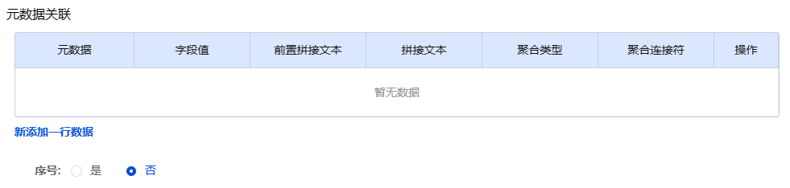
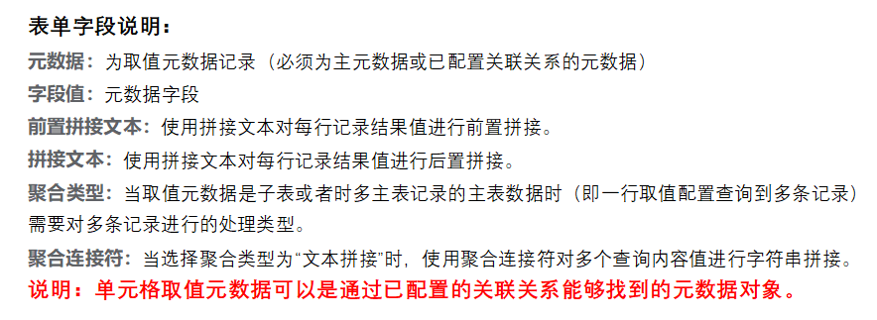
数据赋值
表格模板单元格赋值（标签模板组件内容赋值完全相同）

Slide 20
数据赋值
数据取值 聚合类型 使用场景说明
当单元格或组件进行子表数据取值时，通过关联关系可能查询出多条子表数据，需要对子表数据进行聚合展示。
订单编号 | 订单来源 | 订单金额 | 创建时间
202305001 | 线上 | 10.0 | 2023/05/01 00:00:01
202305002 | 线下 | 12.0 | 2023/05/01 00:00:02
202305003 | 线上 | 8.0 | 2023/05/01 00:00:03
202305004 | 线下 | 10.0 | 2023/05/01 00:00:04
聚合类型 | 取值字段 | 聚合结果
文本拼接 | 订单编号 | 202305001,202305002,202305003,202305004
数据求和 | 订单金额 | 40
数据乘积 | 订单金额 | 9600（可能无意义）
最新单条记录 | 订单编号 | 202305004
记录条数 | <任意字段> | 4
数据去重

Slide 21
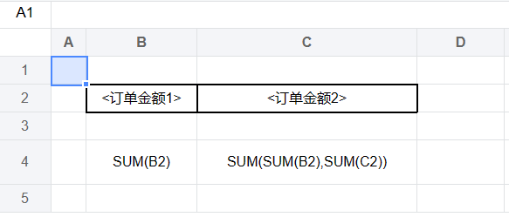
数据赋值
求和函数 SUM()
聚合函数目前只能对合计行所在表格的数据进行汇总。
使用方式1：SUM(单元格名称)
单元格为当前表格数据行内单元格，如果单元格内容为数值型，则进行累计求和。
使用方式2：SUM(数值1,数值2)
对数值1和数值2进行计算求和后赋值，数值1和数值2也可以是SUM函数求和后的值，即: SUM(SUM(单元格名称),SUM(单元格名称))
单位格B2,C2在列表表格的数据行内
单位格B4,C4在列表表格的汇总行内

Slide 22
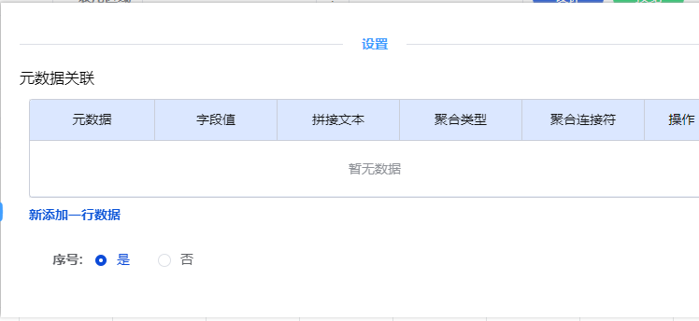
数据赋值
表格序号值赋值
必须为在表格模板中的单元格，且单元格位置在表格（表体）中的数据行时，序号属性赋值才生效。

Slide 23
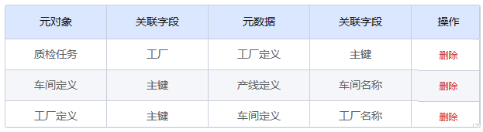
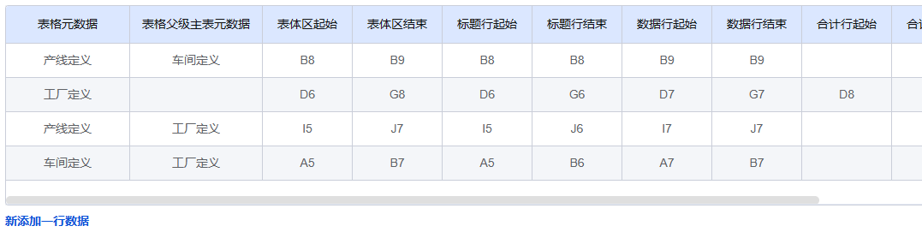
模板打印示例
模板定义 + 打印结果
http://127.0.0.1:9527/#/printTableTemplate/add?tsPrintTemplateDtlId=9579C462D1DE4865AEE69E562D18E4BC&isDetail=true&enterprise=true
Notes:
自定义打印是以低代码平台为基础，通过配置低代码元数据及其之间的关系，结合自定义的模板样式设计，进行数据查询、渲染和打印。

Slide 24
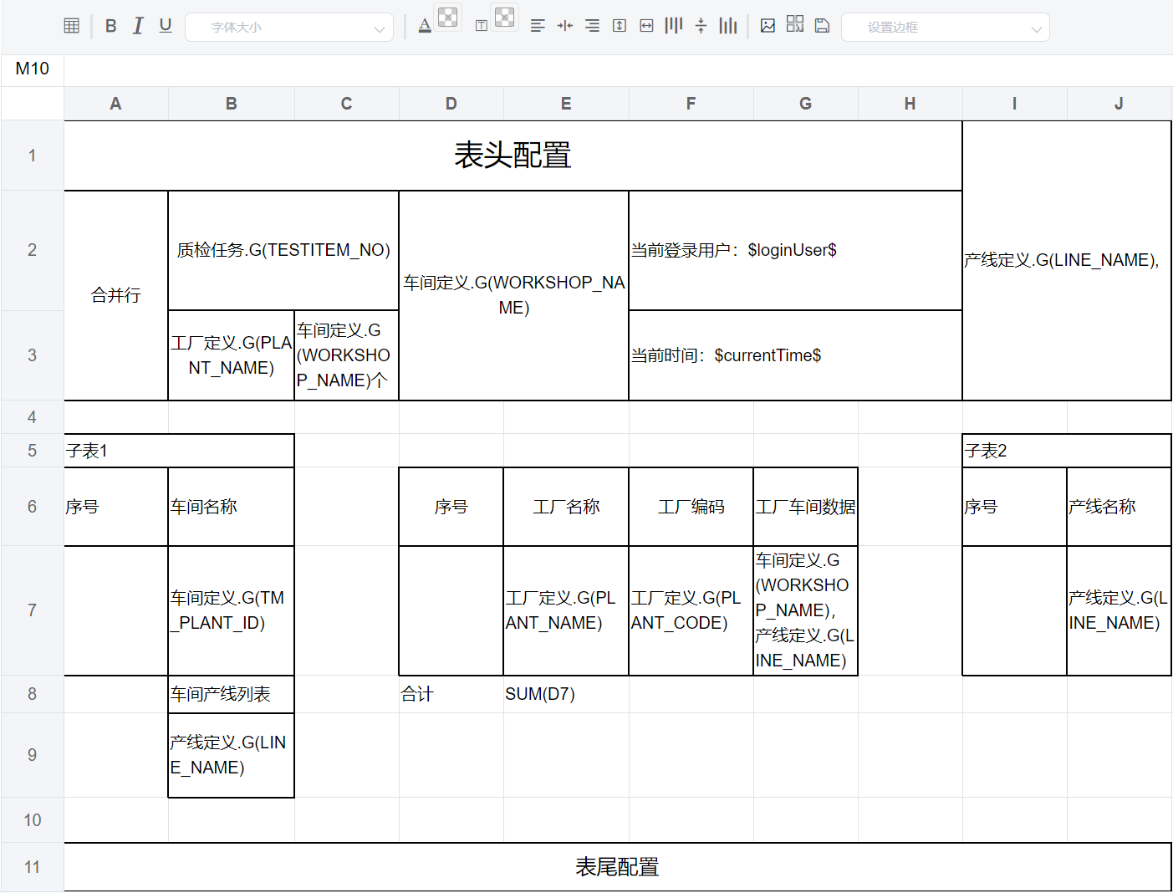

Slide 25
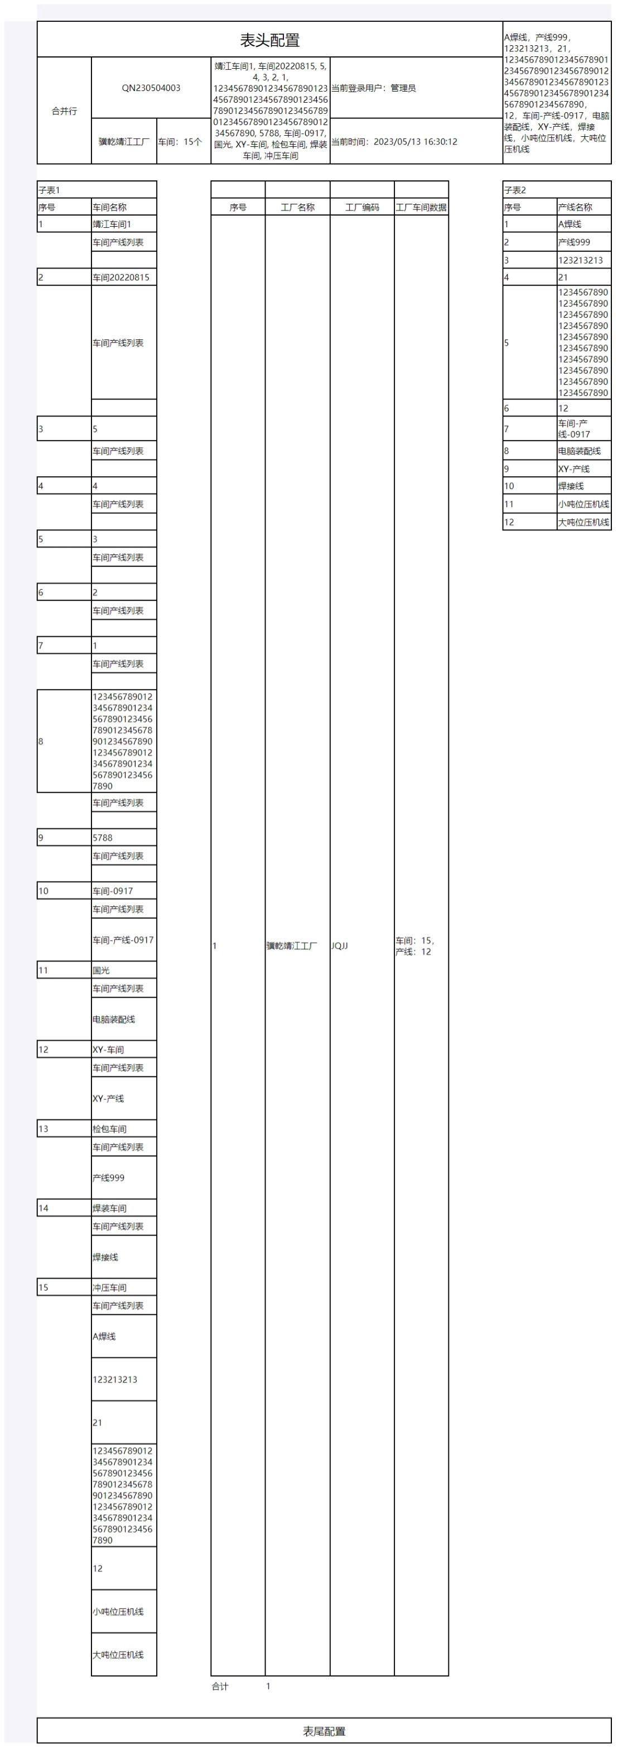

Slide 27



谢谢观看！
谷器数据
THANKS
www.goocidata.com
400-0530-512
北京市朝阳区常惠路6号北辰福第V中心A座11层

